Slide 1
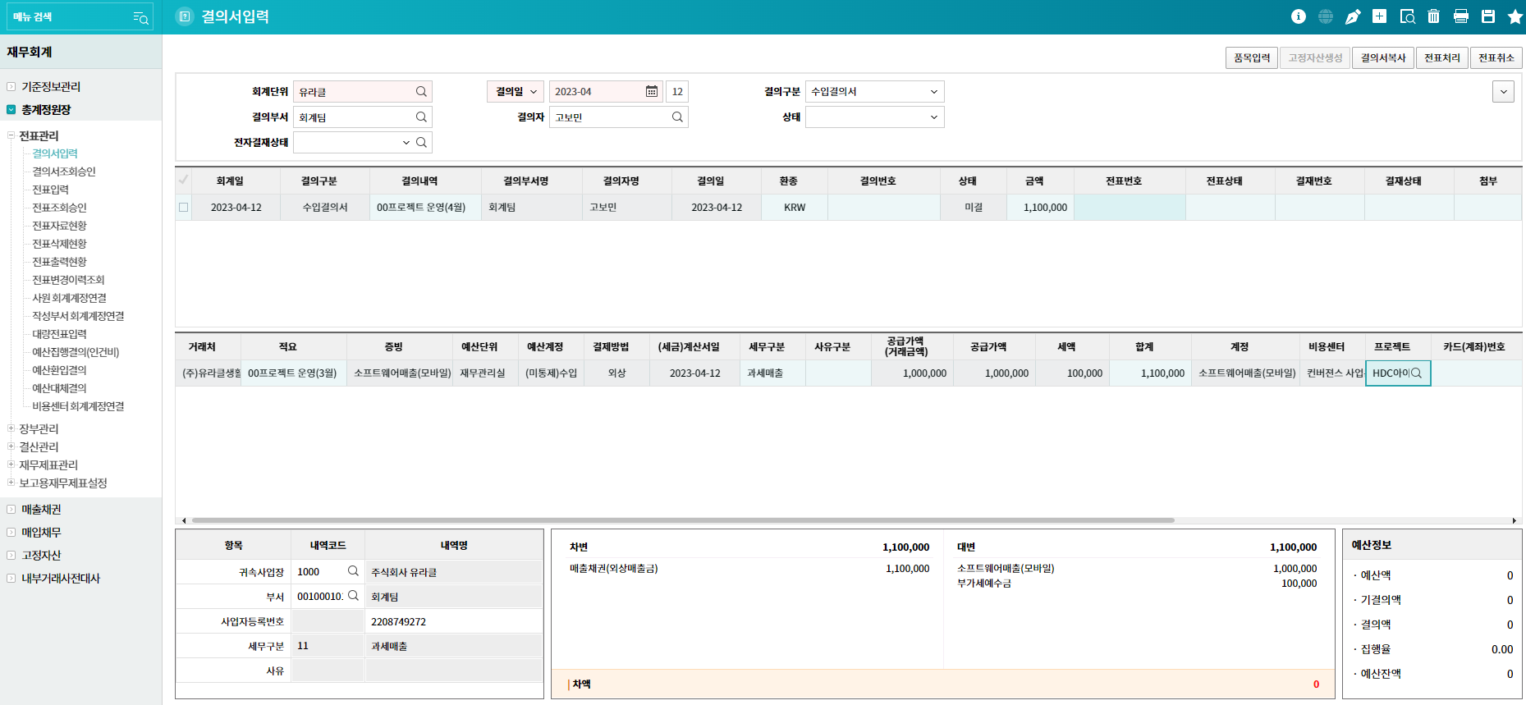
Chapter06.매출세금계산서 발행요청 (ERP 메뉴 검색 : 결의서 입력)
▲ 세금계산서 발행을 요청 하는 메뉴이며, 붉은색을 나타내는 항목은 필수 입력
2
추가 버튼 클릭
1
수입결의서 선택
3
4
세금계산서 작성일자
발행 내용 작성
5
*ERP에서 “결의서입력” 메뉴 검색
1. 결의구분 -> 수입결의서 선택
2. 추가 버튼 클릭
3. 회계일자 - 세금계산서 작성일자
4. 세금계산서 발행 내용을 기입합니다.
5. 거래처 검색
(거래처 조회 안될 시 -> “통합거래처등록”메뉴에서 거래처 등록 요청/ 승인 후 검색)
==>다음장에 계속
거래처 검색

Slide 2
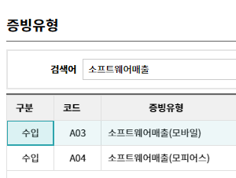
Chapter06.매출세금계산서 발행요청
▲ 세금계산서 발행을 요청 하는 메뉴이며, 붉은색을 나타내는 항목들은 필수 입력
6. 증빙 : 소프트웨어매출 검색
-용역, 운영 매출 -> 소프트웨어(모바일)
-제품,유지보수 매출 -> 소프트웨어(모피어스)
-용역+제품/ 운영+유지보수 혼합 매출
-> 소프트웨어(모바일)
-> 결재 시 본문에 각 금액 기재
(ex.운영 500,00 / 유지보수 500,000)
==>다음장에 계속
6

Slide 3
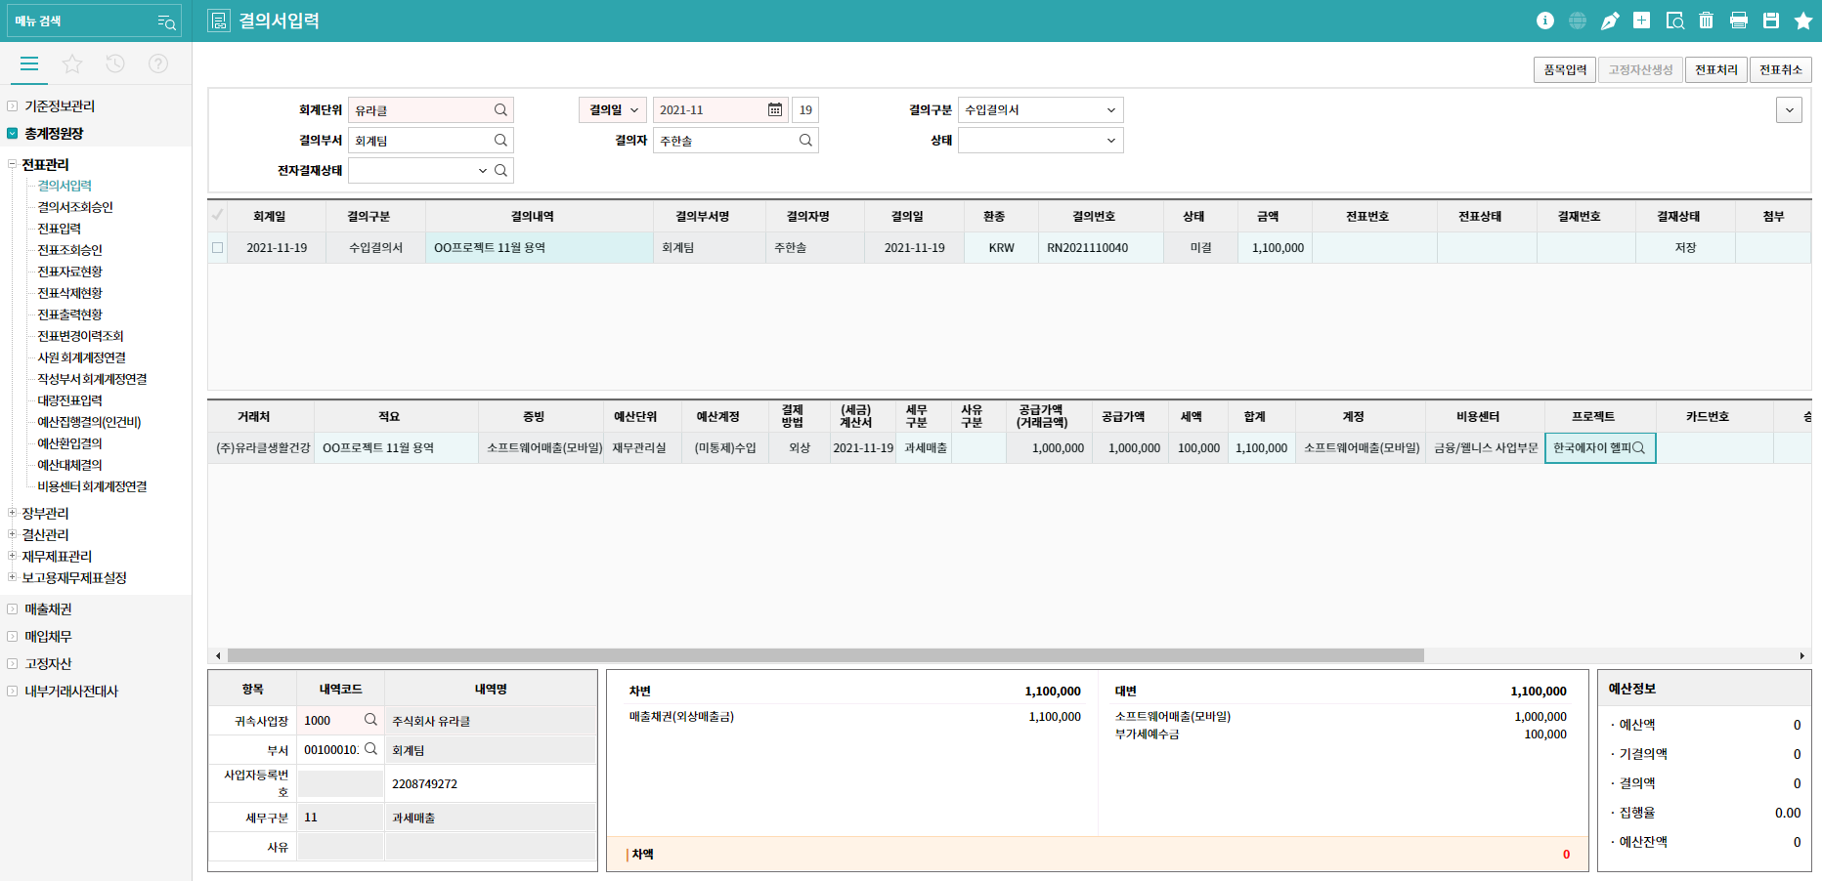
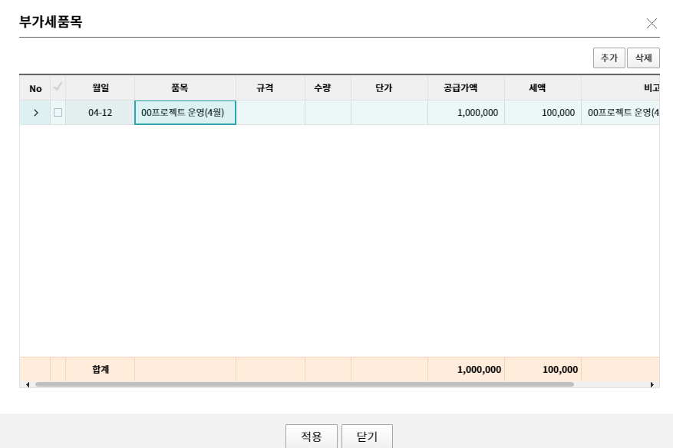
Chapter06.매출세금계산서 발행요청
16
15
저장
14
품목 입력 버튼 클릭
1
7
8
9
10
11
12
본인 소속부서 입력
세금계산서 작성일자
공급가액 입력
증빙과 동일하게 입력
해당 프로젝트의
사업본부 입력
프로젝트 입력
13
15
공급 받는자 이메일
2
품목 입력 : 적요와 동일하게 입력
7. 본인의 소속부서 입력
8. 세금계산서 작성일자 = 회계일자와 동일
9. 공급가액 입력
10. 7번과 동일하게 입력
11. 프로젝트의 사업본부로 입력
(금융사업 1,2부문/ 퍼블릭사업본부/컨버젼스사업본부/미디어
영업본부)
12. 프로젝트 입력 – 프로젝트 검색 안될 시 재무관리실 문의
13. 공급받는자 이메일 – 거래처 이메일주소
14. 품목 버튼 누르기
15. 품목-> 적요와 동일하게 입력
16. 저장 후 결재

Slide 4
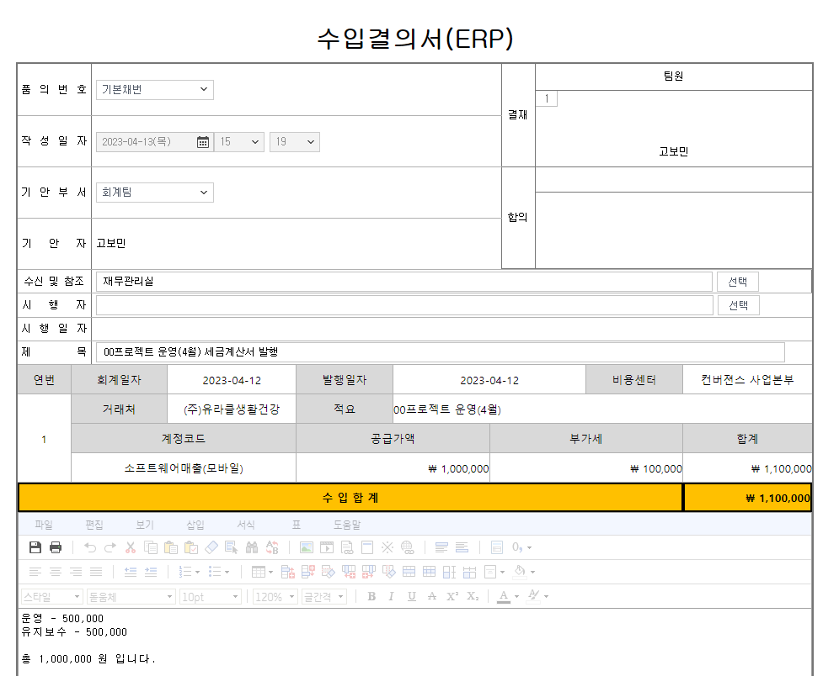
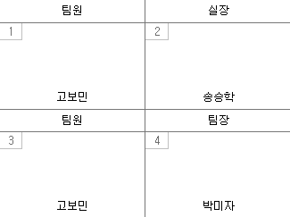
Chapter06.매출세금계산서 발행요청
▲ 세금계산서 발행을 요청 하는 메뉴이며, 붉은색을 나타내는 항목들은 필수 입력
사용방법
18. 결재라인 (주의 요망)
결재 : 1) 본인 2) 현업부서장
합의 : 3) 회계팀 고보민 4) 회계팀장
19. 계산서 발행 근거 증빙 첨부
Ex) 계약서, 발주서, 중간검수서, 검수확인서, 완료보고서, 납품확인서 등
특이사항 (본문에 작성)
-혼합 매출
-역발행 및 타사이트 발행
-> 특이사항 있을 경우 본문에 내용 적어서 상신 주시면 반영하도록 하겠습니다.
21. 상신 버튼을 누른 후 마무리합니다.
18. 결재라인
본인
현업 부서장
회계팀
고보민
회계팀
팀장

